Slide 1
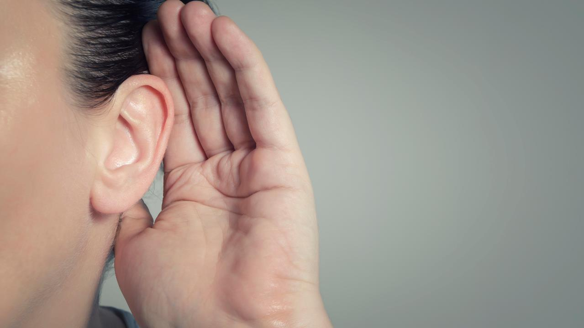


מדע וטכנולוגיה לכיתה ו
מצגת מלווה להוראה
שער: אור ולראות- קול ולשמוע
פרק שני: קול ושמיעה
Notes:
החלק הראשון של הפרק קול עוסק בהיכרות עם תכונות הקול ובטכנולוגיות המבוססות על תכונות הקול ובחשיבותן לתפקוד שלנו בחיי היומיום. החלק השני שמיעה עוסק במבנה האוזן ובמנגנון השמיעה, בחשיבות הקול לשמיעה וכן בהיבטים בריאותיים הנוגעים לחשיבות שיש לשמירה על בריאות האוזניים.

Slide 2
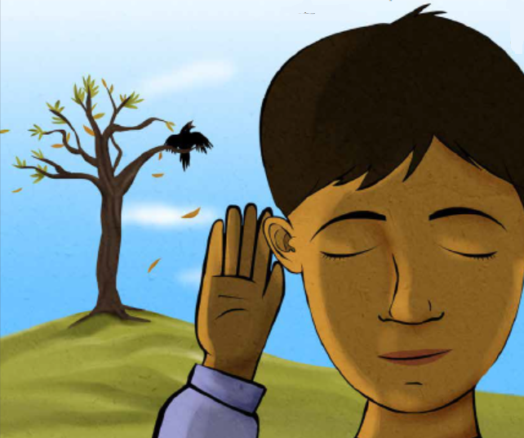
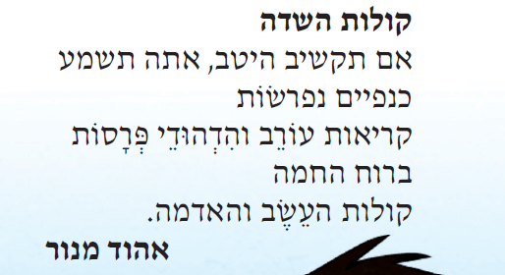
איזו חשיבות יש לחוש השמיעה בחיינו ומה צריך להתקיים כדי שנשמע?
Notes:
הפרק פותח בית מתוך שירו של אהוד מנור "קולות השדה". המילים שבבית הזה נועדו להסב את תשומת לבנו אל הקולות שבסביבה שלא תמיד אנו מודעים לקיומם. מוצע לשתף את התלמידים בחוויה מקבילה ולבקש מהם לעצום עיניים ולנסות לזהות קולות רבים ככל האפשר
מן הסביבה. בהמשך מוצע לדובב אותם לנסות להסביר מהו קול לפי תפיסתם.

Slide 3



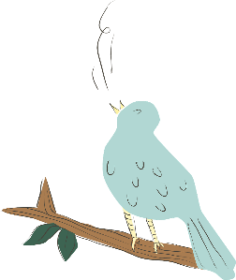
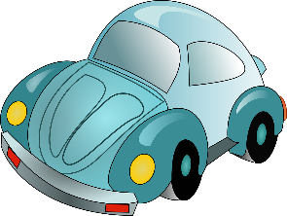
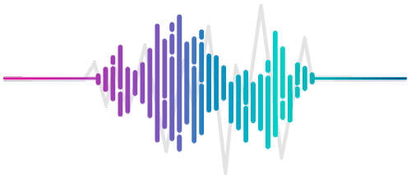
אילו קולות אנו שומעים בסביבה?
Notes:
זהו פרק אינטגרטיבי במהותו — פרק הקושר בין הקול (פיזיקה) לבין השמיעה (ביולוגיה) — שמיעה לא תיתכן ללא קול. תשתית הידע הדרושה ללימוד הפרק היא מושגי יסוד באנרגיה שמופיעים בשער ראשון אנרגיה בפעולה (סוגי אנרגיה, מקורות אנרגיה, מעברי אנרגיה והמרות אנרגיה), וכן מבנה מערכת העצבים ותפקודה (שער שני). כאמור חלק זה עוסק בתכונות הפיזיקליות של הקול וביישומן בפתרונות טכנולוגיים שנועדו לספק צרכים אנושיים. הפרק מציג את הקול כצורך הכרחי לשמיעה ודן בתהליך השמיעה מהשלב של קליטת גירוי הקול באמצעות האוזניים, פענוחו במוח ועד התגובה (שמיעה).
מהו קול?
אם נפרוט על מיתר, נכה על השולחן, נפוצץ בלון ועוד, נגרום ללחץ על חלקיקי האוויר. לחץ זה מתפשט לכל הכיוונים ויוצר את גלי הקול. בהגיעם אל האוזן שלנו, גלי הקול יתורגמו לדחפים עצביים שאותם יפרש המוח כקול. הניסויים שבספר התלמיד מבוססים על התנהגות זו של החומר. שריקת הבלון, קפיצת גבישי המלח והפריטה על המיתר – גורמות לתנועה של חלקיקי האוויר ואנו מפרשים את הקולות: שריקה, מוזיקה רמה או מנגינה.

Slide 4

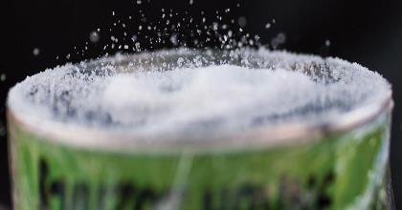
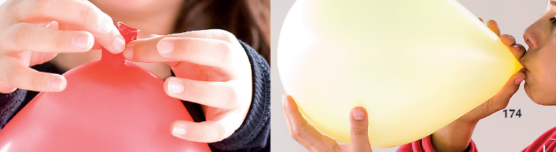
פנו לספר הלימוד, עמודים 175-174, ערכו את הפעילויות והשיבו על השאלות.
Notes:
פעילות 1
מטרת הפעילות היא להמחיש ששמיעת קול נגרמת בשל מעבר האוויר בפתח הבלון תוך הרטטת שולי פתח הבלון. בפעולת הניפוח דוחסים אוויר לתוך הבלון. הלחץ בתוך הבלון גדֵל. כאשר מרפים מפיית הבלון, האוויר יעבור מהסביבה שבה הלחץ גבוה לסביבה שבה
הלחץ נמוך, עד לאיזון הלחצים. את התופעות המתרחשות (שחרור האוויר ושמיעת הקולות) קולטים באמצעות חוש הראייה וחוש השמיעה. שמיעת הקול נגרמה בשל מעבר האוויר בפתח הבלון תוך הרטטת שולי פתח הבלון.
שימו לב: בעת זרימת האוויר החוצה - פיית הבלון רוטטת. רטט זה מועבר אל חלקיקי האוויר שבסביבה ובהגיעו לאוזן ייקלט ויפורש במוח
כשריקה, כצפצוף או כקול צורמני.
פעילות 2
התופעה: בעקבות השמעת המוזיקה גבישי המלח שהיו על הניילון הנצמד "קפצו". ככל שעוצמת הקול הייתה גדולה יותר, כך גבישי המלח קפצו לגובה רב יותר.
הסבר: אנרגיה חשמלית גרמה לתנודות באוויר. תנודות אלה גרמו לתנודות בניילון הנצמד. תנודות אלה גרמו להקפצת גבישי המלח.
אנרגיית האוויר הדחוס בבלון הרטיטה את שולי פתח הבלון ואלה הרטיטו את האוויר ויצרו תנודות - גלי קול.
בפעילות השנייה אנרגיית הקול שבקע מהרמקול (התנודות של האוויר( הפכה לאנרגיית תנועה של הניילון הנצמד, וזו הפכה לאנרגיית
התנועה של גבישי המלח.
בשתי התופעות התרחשו המרות אנרגיה מתנועה לקול, מקול לתנועה.

Slide 5
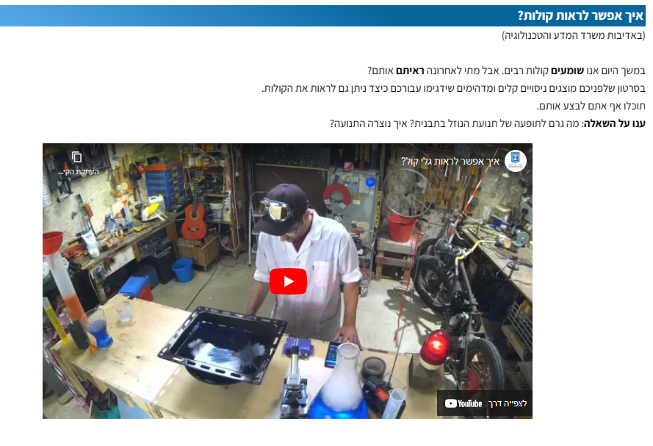
Notes:
באתר במבט מקוון, בספר הדיגיטלי, בעמוד 175, משימה: איך אפשר לראות קולות?.

Slide 6



מהו קול? - המשגה
קראו את המידעון "מהו קול "? בעמוד 176 והשיבו על השאלות.
Notes:
מיתרי הגיטרה המתנודדים מעבירים את התנודות לאוויר. את התנודות האלה אנחנו מפרשים כקולות (במקרה זה צלילים). כאשר אין פורטים (הפסקת הפריטה) על המיתרים לא נוצרות תנודות באוויר ואז אין שומעים צלילים.
נשיפת אוויר אל תוך החצוצרה גורמת לתנודות בדפנות החצוצרה והיא מנידה את האוויר שסביבה.
כשמקישים על יריעת העור המתוחה על התוף, היא מתנדנדת ומדידה את האוויר שבקרבתה.
מקור התמונות: pixabay

Slide 7

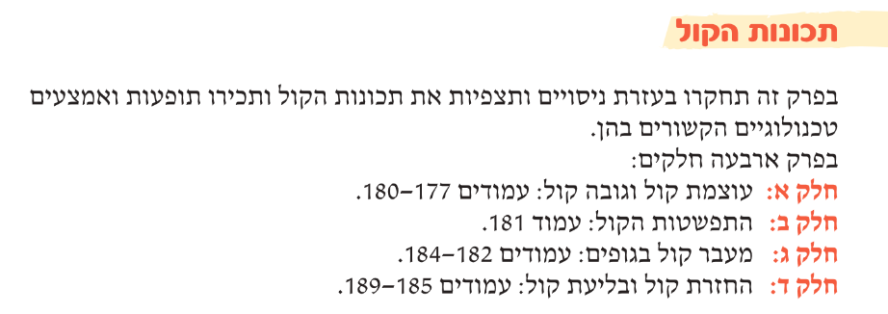
Notes:
הפרק מזמן קשת רחבה של התנסויותHands on Activities ) ) שבאמצעותן התלמידים מגלים את התכונות הפיזיקליות של הקול. בכל התנסות כזו צריך לתת את הדעת למיומנויות החשיבה המשולבות במשימות — החל מתיאור התופעה (הרמה העובדתית) ועד לרמה של הסקת המסקנות והבניית העיקרון (אינדוקציה). חשוב ביותר לזמן לתלמידים תופעות דומות ולבקש מהם להסבירן על בסיס העיקרון שנלמד (דדוקציה).
הקול הוא תופעה גלית ומאפיינים אותו גובה הקול, עוצמת הקול ומהירות ההתפשטות שלו בסביבה.
מהירות הקול תלויה בעיקר בסביבה שבה נע הקול.
מהירות הקול במוצק גדולה ממהירות הקול במים וזו גדולה ממהירות הקול באוויר.
מהירות הקול באוויר (בתנאי מזג אוויר מסוימים) היא כ־ 343 מטרים לשנייה שהם כ־ 1,250 קמ"ש. נזכור שמהירות האור בריק היא 300,000,000 מטר לשנייה. כלומר, מהירות האור היא קרוב לפי מיליון ממהירות הקול.

Slide 8
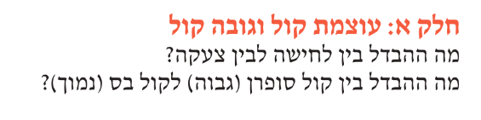

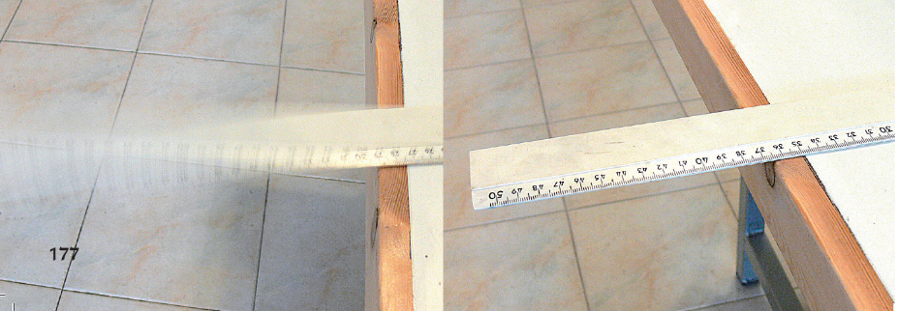
פעילות 1: קולות חלשים... קולות חזקים (עמוד 172)
Notes:
בפעילות 1 התלמידים מתוודעים למושג עוצמת קול באמצעות התנסות בכיפוף סרגל. הם מתבקשים לנסח כלל שמבטא את הקשר שבין האנרגיה שמושקעת לבין עוצמת הקול. ככל שעוצמת ההרעדה של הסרגל תהיה גדולה יותר – יישמע קול חזק/רם יותר. ככל שהאנרגיה המועברת לסרגל גדולה יותר, התנודות של הסרגל חזקות יותר וגלי הקול הנוצרים באוויר בעקבות התנודות הם בעלי עוצמה רבה יותר.

Slide 9
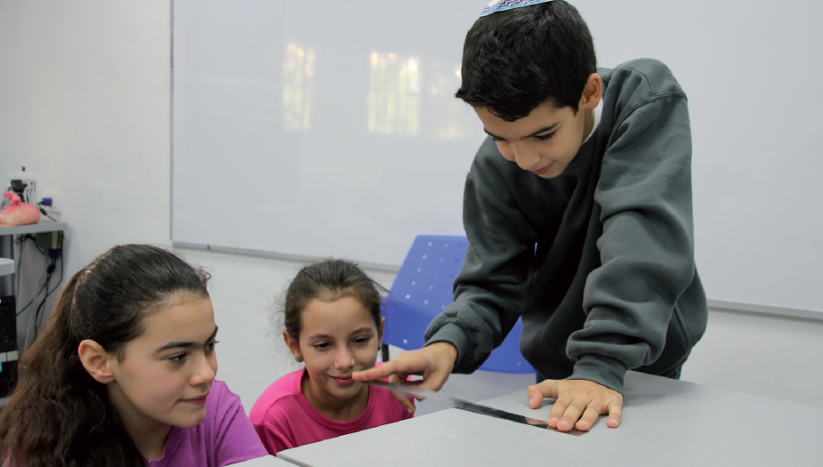
פעילות 2: קולות גבוהים... קולות נמוכים (עמוד 173)
Notes:
בפעילות 2 התלמידים מתוודעים למושג "גובה קול" באמצעות התנסות בכיפוף סרגל. הם מתבקשים לנסח כלל שמבטא את הקשר שבין תנודות הסרגל לבין גובה הקול. ככל שאורך הסרגל המתנדנד יהיה קצר יותר – יהיו לסרגל תנודות רבות יותר ויישמע קול גבוה יותר.

Slide 10

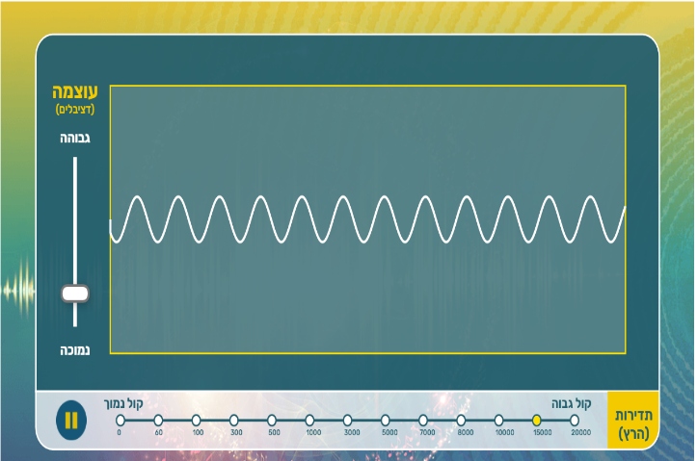
https://mabat.tau.ac.il/app/tlv-sim/index.html?gameName=VisualSounds
Notes:
חוקרים את מאפייני הקול. נכנסים לקישור ומתנסים בהדמיה.

Slide 11
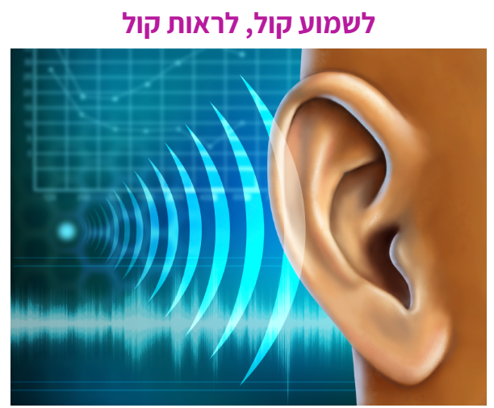
Notes:
באתר במבט מקוון, יחידת התוכן אנרגיה, משימה: לשמוע קול לראות קול
במשימה התלמידים חוקרים את מאפייני הקול. הם מפעילים הדמיה שבה הם משנים את תדירות הקול (שנמדד ביחידות הרץ) ואת עוצמתו (שנמדדת בדציבלים), רואים את גלי הקול הנוצרים ושומעים את הצליל המתאים.

Slide 12
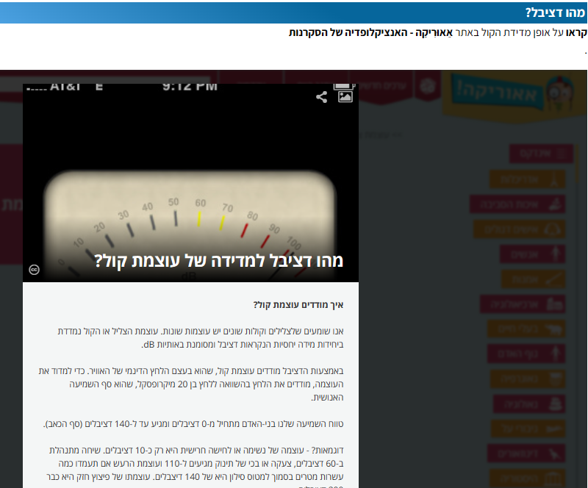
Notes:
באתר במבט מקוון, בספר הדיגיטלי, בעמוד 179, משימה: מהו דציבל?.

Slide 13


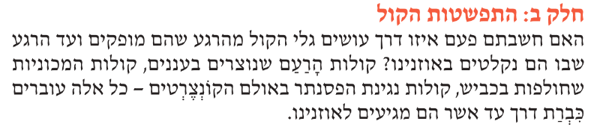

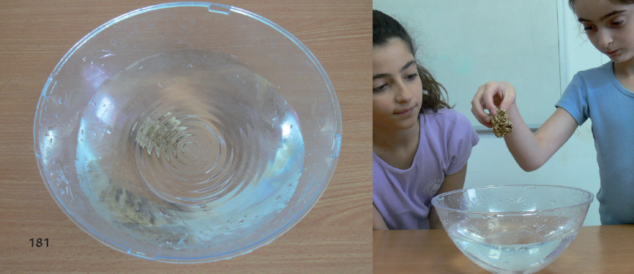
Notes:
במשימה (עמוד 181) התלמידים מתוודעים לכיוונים שאליהם מתפשט הקול באמצעות ביצוע ניסוי פשוט של הטלת אבן למים (או אפילו טפטוף מים לתוך קערת מים) וצפייה באדוות שנוצרות. כדאי לשים לב ליחסי הגודל בין הקערה עם המים לבין האבן: רצוי להטיל בזהירות אבן קטנה למים הנתונים בתוך קערה בעלת פתח רחב. אם מטילים את האבן הזעירה למרכז שטח הפנים של המים אפשר להבחין בגלים קונצנטריים סביב מקום הפגיעה של האבן במים. אם מטילים את האבן הזעירה בשוליים נבחין בגלים בצורת קשת המתפזרים ממקום הפגיעה לכיוון חלקי הקערה האחרים.

Slide 14
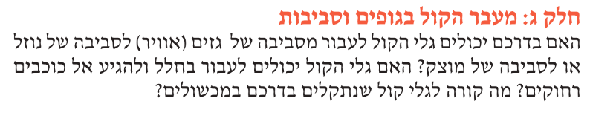

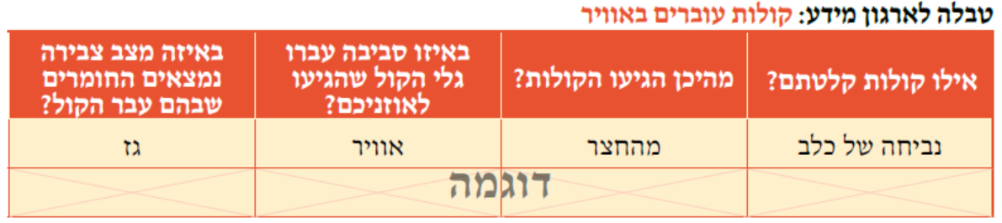
Notes:
הפעילות בעמוד 182.
במשימה ארבעה חלקים (שקופיות 17-14) שמטרתם לבדוק באילו מצבי צבירה של חומר עובר הקול בסביבה: סביבה גזית (אוויר), סביבה נוזלית (שקופית 15), סביבה מוצקה (שקופית 16) ובחלל (שקופית 17).
פעילות 1: האם גלי קול עוברים באוויר (גזים)?
מסקנה: כדי שקולות יגיעו אל האוזניים שלנו הם חייבים לעבור באוויר.
תנודות האוויר שנגרמים בעקבות נביחות כלב, ציוץ ציפורים מתפשטים לכל הכיוונים ויוצרים את גלי הקול.
בהגיעם אל האוזן שלנו, גלי הקול יתורגמו לדחפים עצביים שאותם יפרש המוח כקול.
בשתי הפעילויות הראשונות (שקופית 15-14) התלמידים מפעילים מיומנות של ארגון מידע בטבלה על פי אותן שאלות, מסיקים מסקנות ונותנים כותרת לטבלה.

Slide 15
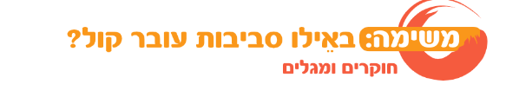
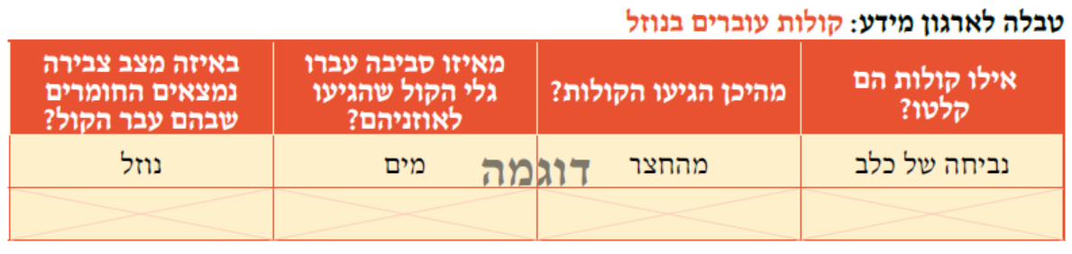
Notes:
הפעילות בעמוד 182.
פעילות 2: האם גלי הקול עוברים בנוזל?
מסקנה: גלי קול עוברים בנוזל.
תנודות האוויר עוברים מהאוויר למים ויוצרים בהם תנודות (עקרון מעבר אנרגיה).
תנודות האוויר שנגרמו בעקבות (נביחה, ציוץ, או אחר) עוברים למים. תנודות במים מגיעים לאוזניים. במוח נעשית המרת אנרגיה מתנועה לקול.
שמיעת קולות בתוך המים (למשל, בעת צלילה) היא עדות לכך שגלי הקול שהיו באוויר עברו למים.

Slide 16
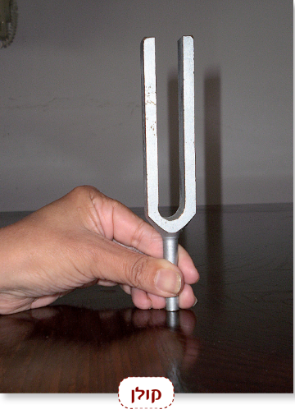

Notes:
הפעילות בעמוד 183.
פעילות 3: האם גלי קול עוברים במוצק?
מסקנה: גלי קול עוברים במוצק.
מטרת הניסוי היא לבדוק האם גלי קול עוברים במוצק. כאשר מקישים בקולן ומניחים אותו על השולחן ובה בעת מניחים גם
את אוזננו על השולחן, שומעים עוצמת קול חזקה יותר (מצב 2). קשה לשמוע בבירור את צליל הקולן מרחוק (עוצמת הצליל
חלשה), כאשר גלי הקול מתפשטים באוויר (מצב 1). קולן הנוגע בשולחן בעת שזרועותיו מתנודדות גורם לתנודות לעבור בחומר
שממנו עשוי השולחן.
בפעילות זו התלמידים מתנסים בשלושה מצבים שבהם בוחנים מעבר הקול במוצק. בעקבות ההתנסות הם מתבקשים לנסח כלל המסכם את המשותף לשלושת המצבים. זוהי חשיבה אינדוקטיבית.

Slide 17
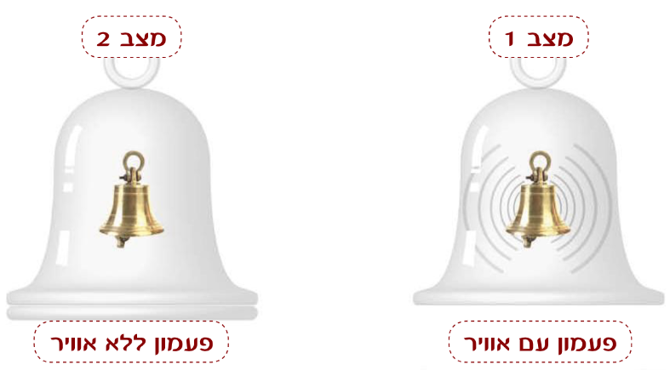
Notes:
הפעילות בעמוד 184.
פעילות 4: האם גלי קול עוברים בריק?
בפעילות זו מתנסים בניתוח ניסוי מדעי. הפעילות מזמנת ניתוח של מיומנויות תכנון הניסוי.
במצב 1, כאשר היה אוויר בכלי, גלי הקול עברו אל הדפנות ומשם לאוויר שמחוץ לכלי ולכן אפשר היה לשמוע את צלצול
הפעמון. במצב 2, כאשר לא היה אוויר בכלי, גלי הקול לא עברו אל הדפנות ומשם לאוויר שמחוץ לכלי, לכן אי אפשר היה לשמוע את
צלצול הפעמון. מסקנה לכל הניסויים באוויר, במוצק, בנוזל: גלי קול לא עוברים בריק. כדי לגרום להתפשטות של גלי קול יש צורך בחומרים שבתוכם הם יתפשטו.
גלי קול הם תנודות בתוך חומר ואם אין חומר הם לא יוכלו להמשיך ולהתפשט. לגרום להתפשטות של גלי קול יש צורך בחומרים שבתוכם הם יתפשטו.

Slide 18
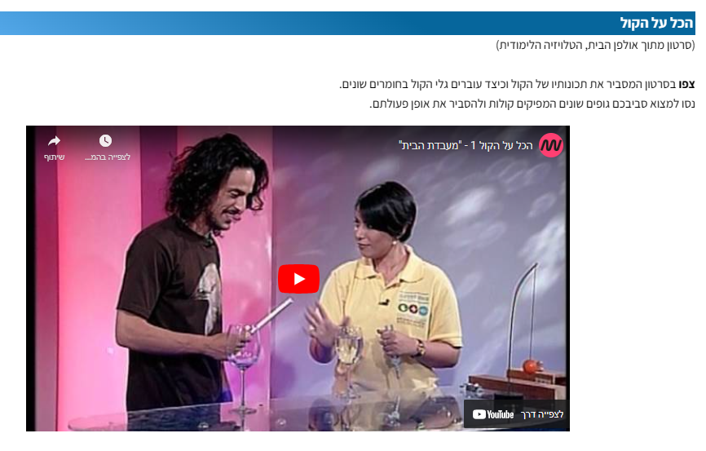
Notes:
אתר במבט מקוון, בספר הדיגיטלי, בעמוד 176, משימה: הכל על הקול.

Slide 19
מנסחים כלל:
גלי קול עוברים ב...
Notes:
מסכמים:
גלי קול עוברים באוויר, בנוזל במוצק.
גלי קול לא עוברים בריק.

Slide 20
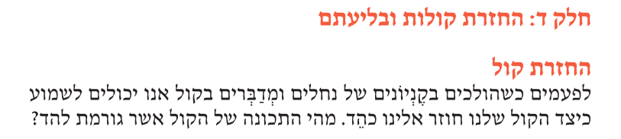

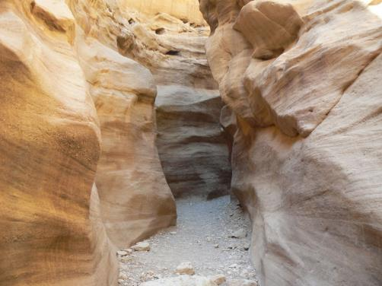
מהי החזרת קול? מהו הד? היכנסו לקישור הבא
הקניון האדום באילת.
מקור התמונה: ויקיפדיה
Notes:
המשימה בעמוד 185:
תכונת ההחזרה. זהו מצב שבו גלי הקול מוחזרים בעקבות פגיעה בגופים מוצקים. הדבר דומה לגלגול גולה על הרצפה לכיוון הקיר וחזרתה
משם, או לזריקת כדור אל קיר וחזרתו משם. התופעה מתרחשת בכל מקום שיש גוף מוצק גדול מאוד ואין גופים רבים נוספים בסביבה. אם היו עוד הרבה גופים בסביבה, גלי הקול היו פוגעים גם בהם ומוחזרים לכיוונים שונים ואולי לאו דווקא לכיוון שלנו. גלי הקול (למשל הצעקה) עוברים ממשמיע הקול (האדם), פוגעים בגוף מוצק (הר) וחוזרים אל משמיע הקול.

Slide 21
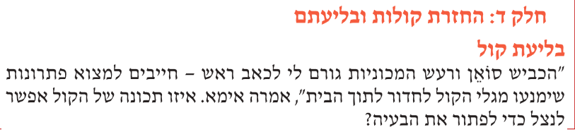
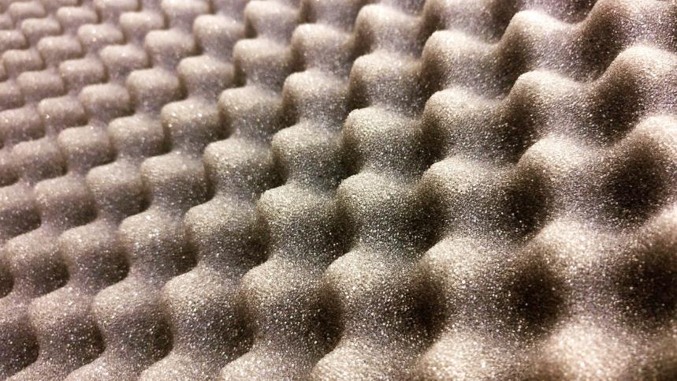
Notes:
קטע המידע והשאלות בעמודים 187-186
פתרון אקוסטי מושתת על יצירת משטחים מצולעים על פני הקירות או תלייה של וילונות עליהם. בעקבות כך מופנים הקולות לכל הכיוונים או נבלעים בווילונות.
פתרונות אקוסטיים מבוססים על בליעת קולות וגם על החזרת קולות מכוונת.
ידע מדעי על תכונות חומרים, תכונות הקול שנצבר באמצעות חקר מדעי הוביל לפיתוח מוצרים שנותנים מענה לצורך במציאת פתרונות
להקטנת תופעות כגון הד או רעש.

Slide 22
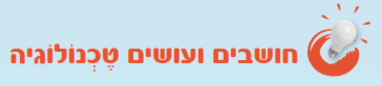

Notes:
חלק א של המשימה בעמוד 188.
בונים את הטלפון בהתאם להנחיות.
מעבר הקול תלוי בצפיפות החומר. הצפיפות של חוט מתכת גדולה בהשוואה לחוט הצמר. לכן יש לצפות שהולכת הקול בחוט המתכת
תהייה טובה מאוד ובחוט הצמר גרועה מאוד.

Slide 23

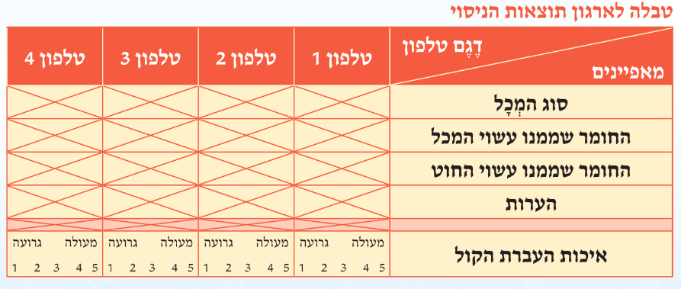
אילו חומרים מתאימים ביותר להעברת הקול?
Notes:
חלק ב של המשימה נמצא בעמוד 189. עורכים ניסוי ובודקים מהו החוט המתאים להעברת קולות.
מקפידים על גורמים קבועים (גביעים, מרחק בין הגביעים, אורך ועובי החוטים מלבד הגורם הנבדק שהוא סוג החומר ממנו עשויים החוטים.
מארגנים את התוצאות בטבלה ומסיקים מסקנות.
הניסוי שערכנו (חקר מדעי) תרם לבחירת חוט המתאים ביותר להכנת טלפון גביעים.

Slide 24

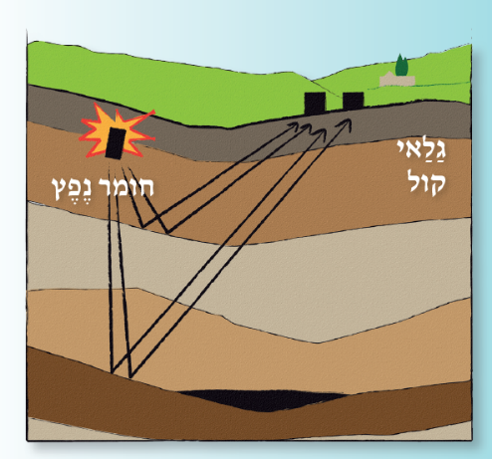
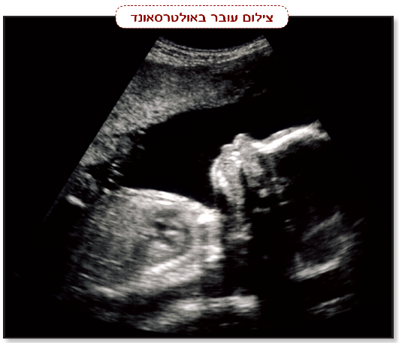
איך יודעים איפה לחפש נפט? - אנציקלופדיה אאוריקה (eureka.org.il)
Notes:
המשימה נמצאת בעמודים 192-190.
התכונות הפיזיקליות של הקול מנוצלות על ידי האדם במגוון רחב של פיתוחים טכנולוגיים (סונר, אולטרה– סאונד).
חשוב להאיר את עיני הלומדים בדוגמאות שמופיעות בפרק ובדוגמאות נוספות.
מכשיר האולטרסאונד משדר לעבר הגוף גלי קול. גלי הקול נתקלים באיברים המצולמים וחוזרים אל המכשיר (תכונת הקול: קולות חוזרים מגופים כמו הד) קולות אלה מעובדים ומפוענחים במכשיר לתמונה. שאנו רואים על צַג המחשב.
שגלי קול מתפשטים במהירות שונה בסוגי סלעים שונים.
לגילוי נפט במעמקי האדמה קודחים בורות באדמה מחדירים לתוכם חומר נפץ ומפוצצים. קולות פיצוץ אלה חודרים לשכבות המסלע השונות.
לפי מהירות התנועה והחזרה של גלי הקול (הד) מהסלעים השונים אל חיישנים שנקראים גיאופונים ובעזרת מחשב הם מעובדים לתמונה
תלת־ממדית של שכבות הסלע במעבה הקרקע. למעשה המכשיר מזהים את סוגי הסלעים שבהם סביר שיהיה מאגר נפט.
מומלץ לצפות בסרטונים שבקישור. אפשר לשנות כתוביות לעברית או לערבית על פי הצורך.
מקיימים דיון על התרומה ההדדית של המדע והטכנולוגיה. תרומת הידע והמחקר המדעי לפתרון הטכנולוגי.
מכשירים טכנולוגיים שפותחו על ידי האדם מסייעים באיסוף נתונים ומידע. הידע המדעי מאפשר לנו לדעת כיצד יתנהגו "דברים" עוד לפני שבנינו או הפעלנו אותם. הידע המדעי מאפשר לנו לחשוב על תכונות מוצר שלא חשבו עליהן לפני כן וכך מביא ליצירה של טכנולוגיות חדשות.
כיום המהנדסים משתמשים בידע מדעי ובידע טכנולוגי כדי למצוא פתרונות טכנולוגיים לצרכים ולבעיות אנושיות.

Slide 25
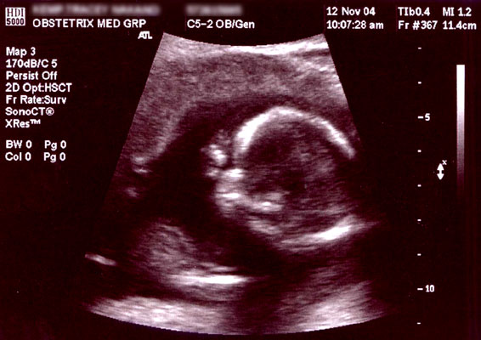
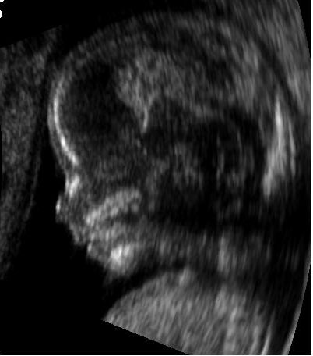
תמונת אולטרה סאונד של עובר בן 16 שבועות. העיגול הלבן הבוהק הוא ראש העובר שמסתכל לכיוון שמאל. ניתן לראות את המצח, האוזן השמאלית ואת ידו הימנית שמונחת על עיניו.
צילומי אוּלְטְרָסָאוּנְד
עובר בן 14 שבועות
מתוך ויקיפדיה נחלת הכלל
מתוך ויקיפדיה, נחלת הכלל
Notes:
חשוב להסב את תשומת לב התלמידים להתפתחות הטכנולוגית בתחום הרפואה.

Slide 26
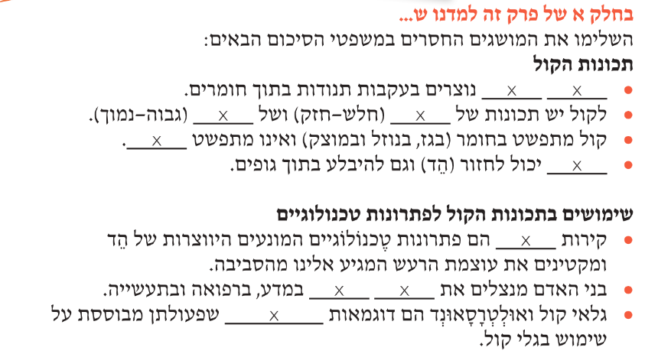
עמוד 193
Notes:
מבקשים מהתלמידים להשלים את המילים החסרות במשפטים.

Slide 27
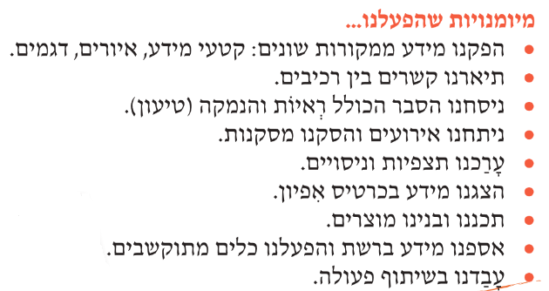
סיכום: מיומנויות
עמוד 193
Notes:
מביאים את התלמידים למודעות אודות המיומנויות שנלמדו ולציין את ההקשר של השימוש במיומנויות.
דוגמאות:
תכננו ובנינו מוצרים: בנינו טלפון גביעים.
ערכנו ניסויים: בדקנו מהו החוט המתאים ביותר לטלפון הגביעים.

Slide 28
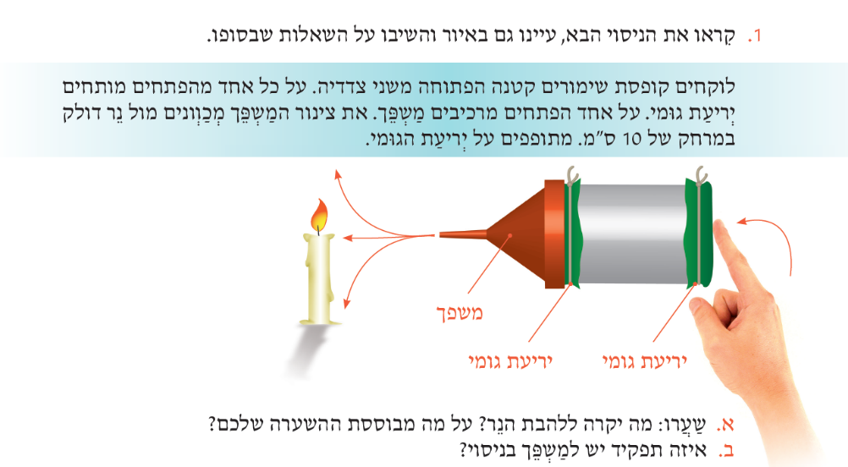
משימת סיכום: במבט חוזר (עמוד 194)
Notes:
השאלות בתבנית זו נועדו לבדוק ביצועי הבנה של הלומדים אודות מה שנלמד בפרק.
אפשר להשתמש בשאלות/המשימות שמופיעות בתבנית במבט חוזר למטרות של הערכה מעצבת.
בניגוד להערכה מסכמת שהיא הערכה לצורך סיכום שלב הלמידה.
הערכה מעצבת היא הערכה שבמסגרתה קיים משוב מתמיד ומתחולל תהליך למידה מתמשך.

Slide 29
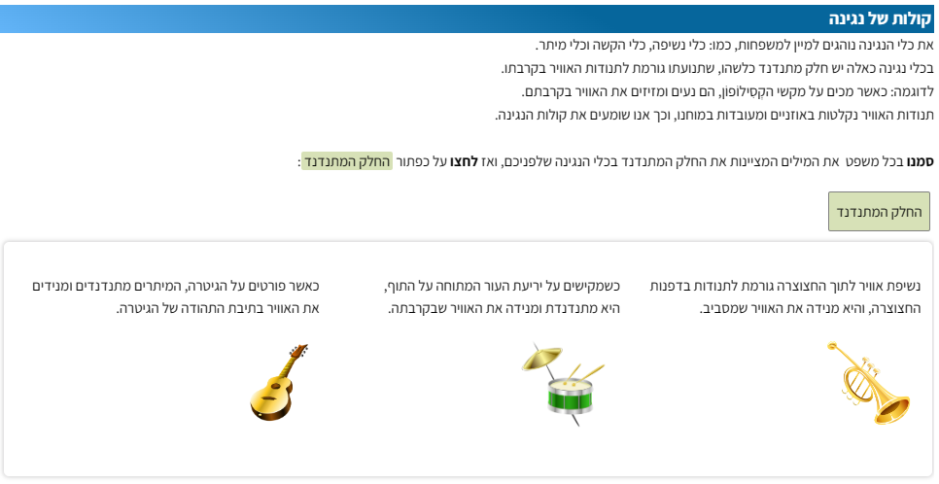
Notes:
באתר במבט מקוון, בספר הדיגיטלי, בעמוד 194, משימה: קולות של נגינה.

Slide 30
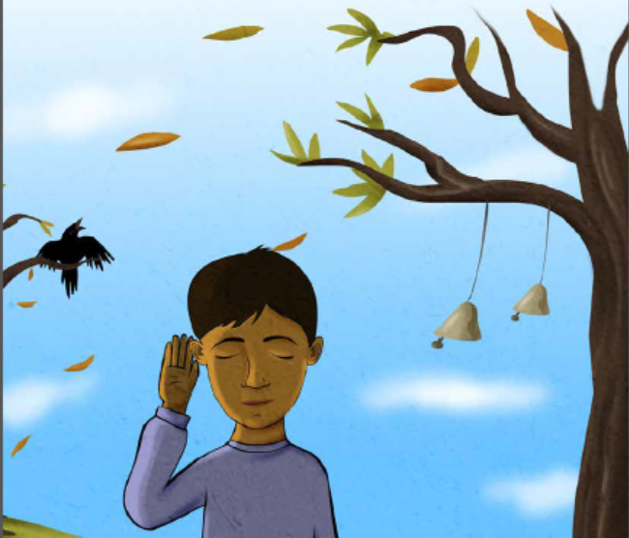

עִצמו עיניים.
הקשיבו היטב.
אֵילו קולות אתם שומעים?
Notes:
חלק זה עוסק בהיכרות עם איבר חוש השמיעה ותפקודו. הכרת מבנה האוזן ומנגנון השמיעה נעשית ברמה התופעתית בלבד. הבנת מנגנון השמיעה מהשלב של קליטת גלי הקול ועד לפענוחם במוח (לקול) מחייבת היכרות בסיסית עם מערכת העצבים ותפקודה. מערכת העצבים מטופלת בשער מבט אל תוך הגוף המקדים את השער הזה.
בחלק זה שלושה חלקים: "מבנה האוזן", "תהליך השמיעה" ו"שומרים על בריאות האוזניים". כל אחד מהחלקים תורם להבנת הקשר שבין קול לשמיעה ולביסוס ההבנה של תפקוד מערכת העצבים.

Slide 31


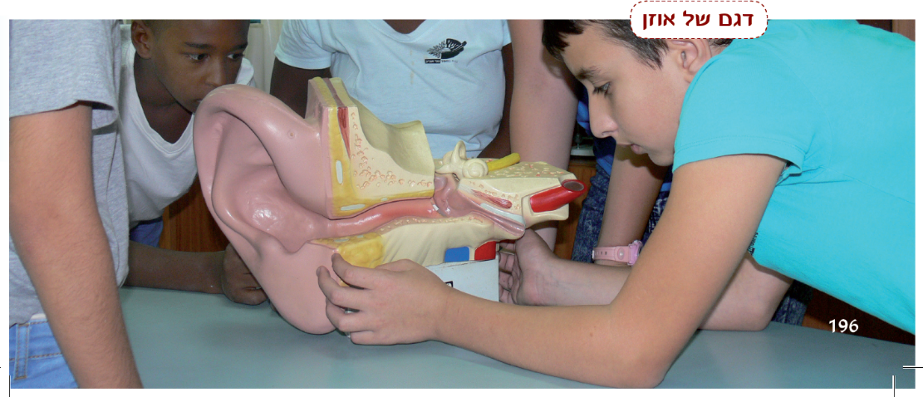
Notes:
המשימה בעמודים 197-196.
במשימה התלמידים מתבקשים לזהות את חלקי האוזן באיור או מפה ובדגם של אוזן וכן באמצעות קטע המידע "מבנה האוזן"
שמשולב במשימה. חשוב להסב את תשומת לבם לארגון העוקב של חלקי האוזן ולבקש מהם להעלות השערה על אודות החשיבות
שיש לסדר זה. בחלק הראשון של פרק זה התלמידים למדו שקול הוא סוג של גל המתפשט בתווך כמו אוויר (גז), נוזל או מוצק.
חשוב לעודד אותם להשתמש בידע זה לביסוס השערותיהם. למשל, מבנה עוקב של חלקי האוזן מאפשר את התפשטות גלי הקול עד לתאי החישה. בשל ריבוי המושגים החדשים, סעיף 3 של המשימה מוצג כחידות שמטרתן לזהות את החלקים.
על פי תכנית הלימודים נדרשים המושגים הבאים: אפרכסת, תעלת השמע, עור התוף, אוזן פנימית, עצב השמע. מוצע לעניין תלמידים מתקדמים בחלקי האוזן הנוספים ובתפקודם.

Slide 32
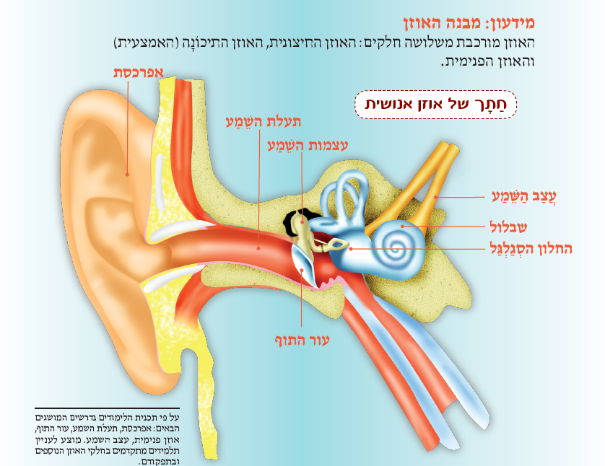
Notes:
מקרינים שקופית זו להמשגת חלקי האזן.

Slide 33
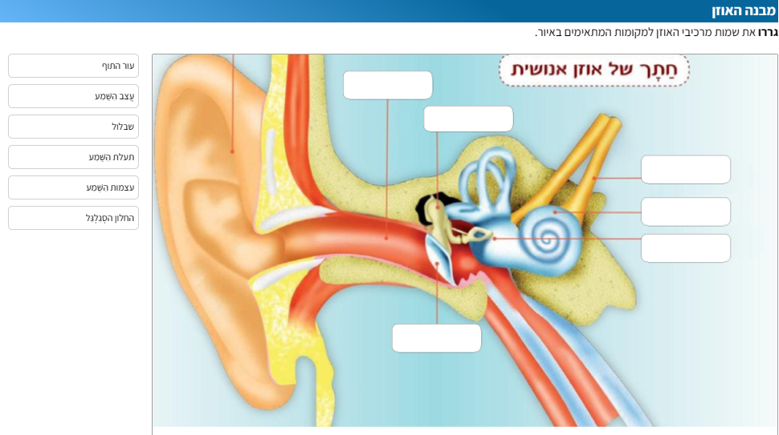
Notes:
באתר במבט מקוון, בספר הדיגיטלי, בעמוד 196, משימה: מבנה האוזן.

Slide 34

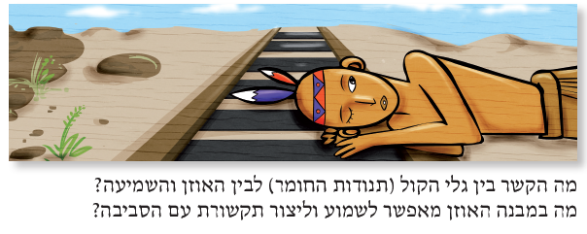
עמוד 198
Notes:
הבנת מנגנון השמיעה מבוססת על הכרת תכונות פיזיקליות של הקול ועל הבנת מבנה מערכת העצבים ותפקודה. קיים טשטוש בהבנת המושגים תחושה וקליטת גירויים. תאי החישה שבשבלול קולטים גירוי (תנודות גלי הקול) שמעובד לדחפים עצביים שמובלים אל אזור השמיעה במוח. המוח מעבד את המידע ומפרש אותו לקולות שאנו שומעים.

Slide 35

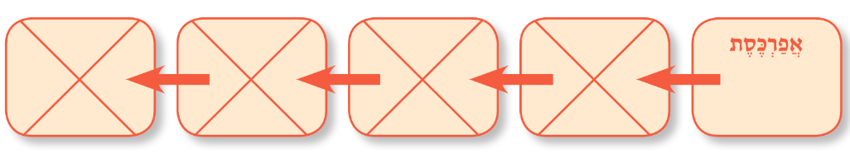
הבנייה של המיומנויות: לזהות ולתאר את הרכיבים והתהליכים במערכת ואת היחסים ביניהם ולחזות כיצד שינוי באחד הרכיבים ו/או התהליכים ישפיעו על תפקוד המערכת. (לדוגמה בנושא: מע' טכנולוגית, מע' אקולוגית) מתוך מסמך מיקוד למידה
Notes:
המשימה נמצאת בעמודים 200-198
התלמידים מתבקשים להשלים תרשים זרימה המציג את האיברים שמשתתפים בתהליך השמיעה ואת הפעולות המתרחשות בכל חלק.
ריכוז גלי הקול על ידי האפרכסת; גלי הקול מרעידים את עור התוף; קליטת התנודות על ידי תאי החישה שבשבלול ותרגומם לדחפים עצביים; העברת הדחפים העצבים באמצעות עצב השמע אל המוח; פיענוח הדחפים העצביים לקולות.
ניתן ליישם את מושג המערכת, שבו נעשה שימוש בהקשר למערכות טכנולוגיות ומערכות ביולוגיות כמו מערכת העצבים, מערכת ההובלה ומערכת אקולוגיות בשערים קודמים, גם להבנת מבנה האוזן והקשר בין רכיבי האוזן לתפקודה.

Slide 36
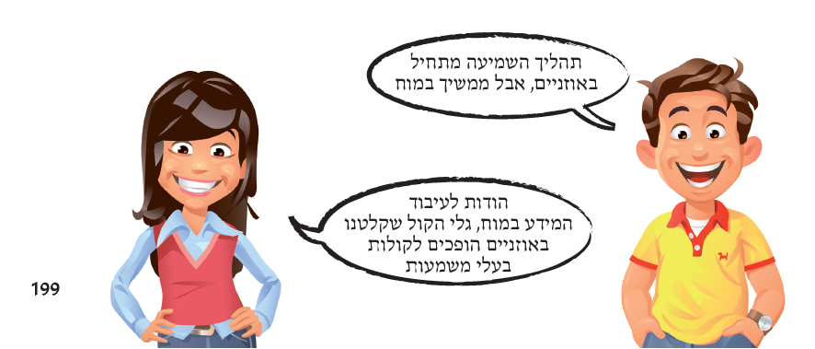
Notes:
התלמידים מתבקשים לעשות אינטגרציה בין הידע שרכשו עד עתה לגבי הקול והמידע לגבי תהליך השמיעה.
תהליך השמיעה, בדומה לתהליך הראייה, הוא תהליך של המרת אנרגיה.
אנרגיה מסוג אחד - אנרגיית קול, הופכת לאנרגיה מסוג אחר – אנרגיה כימית ־ חשמלית.
ההמרה מתרחשת בתאי החישה שבשבלול. שם אנרגיית הקול הופכת לאנרגיה כימית ־ חשמלית וככזו היא מתקדמת דרך עצב השמיעה אל המוח.
חשוב להדגיש את פעולת המוח בשמיעה, לא מספיק שגלי הקול יגיעו אל השבלול, לא מספיק שהוא הופך לדחף עצבי (כלומר לאנרגיה
כימית ־ חשמלית) - על הדחף העצבי להגיע אל אזורי השמיעה במוח ורק אז תתרחש שמיעה.

Slide 37
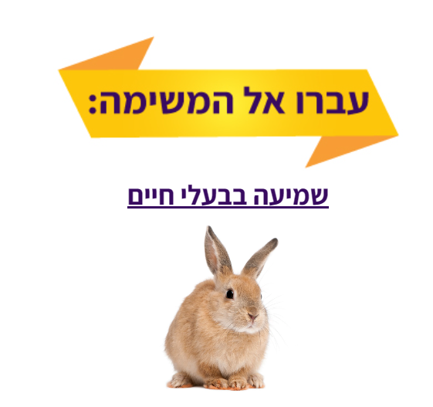
Notes:
באתר במבט מקוון, בספר הדיגיטלי, בעמוד 201, משימה: שמיעה בבעלי חיים.

Slide 38
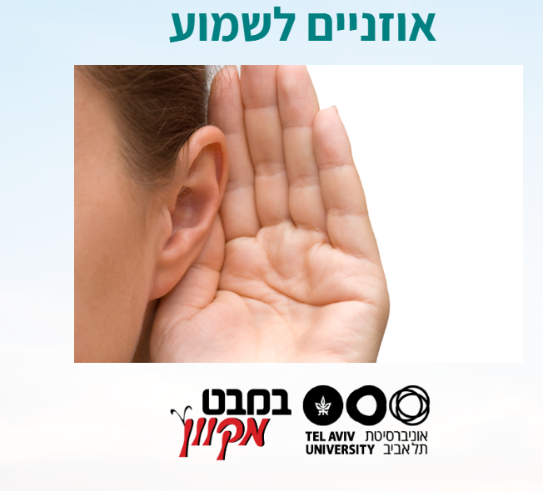
Notes:
באתר במבט מקוון, יחידת התוכן גוף האגם ובריאותו, המשימה כיצד אנו שומעים?.
המשימה עוסקת במבנה האוזן ובתפקוד של כל אחד מחלקיה וכן בתהליך השמיעה מכניסת גלי הקול לאוזן ועד פיענוח המידע המגיע לאזור השמיעה במוח.

Slide 39


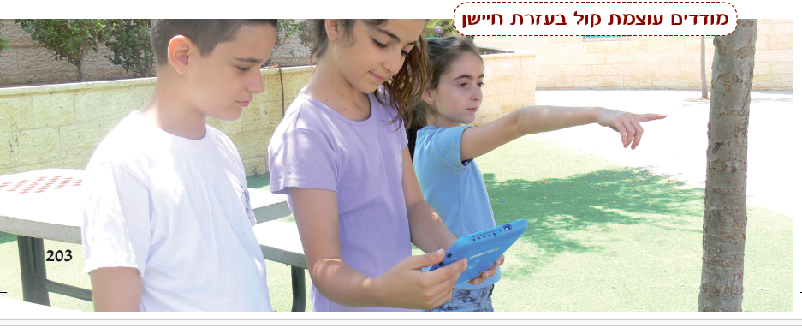
Notes:
המשימה בעמוד 203.
מטרת הפעילות היא למדוד רעש בעזרת מד רעש או חיישן קול ולהסיק מסקנות. אפשר להוריד מהרשת אפליקציות חינמיות של חיישן רעש.
לביצוע המשימה מומלץ מאוד לצייד את התלמידים במַד רעש ו/או בחיישני קול ולאפשר להם למדוד את עוצמות הרעש במצבים שמוצגים במשימה. ההתוודעות לעוצמות הרעש שעברו את "סף הכאב" חשובה ביותר לצורך פיתוח התובנה על אודות החשיבות שיש לפעולות שעושים למען הקטנת הרעש בסביבה.
רעש הוא קול חזק ולא נעים, אולם הרעש אינו רק מטרד, הרעש הוא זיהום סביבתי המהווה סיכון בריאותי. 10% ויותר מהאוכלוסייה במדינות תעשייתיות מפותחות נחשפים כיום לרמות רעש העלולות לגרום לליקויי שמיעה עד אובדן שמיעה מוחלט. במדינות רבות בעולם לרבות ישראל קיימים חוקים נגד רעש.
למשל: אסור לצפור ללא סיבה מוצדקת, אסור להפריע למנוחת השכנים אחרי שעה מסוימת, קיימת חובה של הרכבת אוזניות במפעלים שונים.

Slide 40
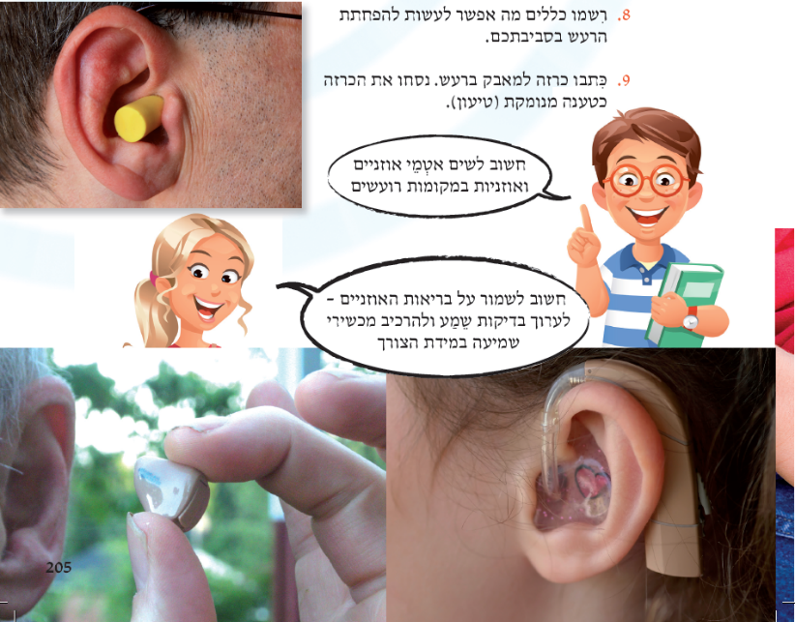
Notes:
המשימה בעמוד 205.
הפרק מזמן גם התייחסות לאנשים בעלי צרכים ייחודיים כמו לקויי שמיעה ולדרכים שהאדם פיתח כדי להתמודד עם לקויות אלה, כגון שפת התנועות.

Slide 41

עמוד 207
Notes:
השאלות בתבנית זו נועדו לבדוק ביצועי הבנה של הלומדים אודות מה שנלמד בפרק.
אפשר להשתמש בשאלות/המשימות שמופיעות בתבנית במבט חוזר למטרות של הערכה מעצבת.
בניגוד להערכה מסכמת שהיא הערכה לצורך סיכום שלב הלמידה.
הערכה מעצבת היא הערכה שבמסגרתה קיים משוב מתמיד ומתחולל תהליך למידה מתמשך

Slide 42

עקרונות, תהליכים, תופעות (עמוד 206)
Notes:
מבקשים מהתלמידים להשלים את המילים החסרות במשפטים.

Slide 43

מיומנויות חשיבה (עמוד 206)
Notes:
מבקשים מהתלמידים להביא דוגמאות למשימות שבהן הפעלנו מיומנויות אלה.
לדוגמה:
הפקנו מידע בדרכים שונות:
הפקת מידע מקטעי מידע, משימה: עוצמת קול וגובה קול, עמודים: 180-179.
הפקת מידע מאיורים, משימה: שימושים בגלי קול ברפואה ובתעשייה, עמודים: 192-190.
הפקת מידע מדגמים, משימה: נכיר את מבנה האוזן, עמודים: 197-196.
הפקת מידע מתצפית/התנסות, משימה: תופעות קול, עמודים 175-174

Slide 44




הבנייה של המיומנויות: לתכנן מערך מחקר ולבצעו: שאלת חקר, השערות, גורמים משפיעים, גורמים קבועים, בקרה וחזרות מתוך מסמך מיקוד למידה
Notes:
במשימה התלמידים מתבקשים לתכנן ולבנות דגם של חדר מגורים עם בידוד אקוּסְטִי. פתרון המשימה מאפשר ביסוס הבנה של מושגים ועקרונות שטופלו בשער (תכונות הקול, בעיית הרעש, הד, פתרונות אקוסטיים) וכן תרגול של מיומנויות חשיבה ועשייה הדרושות להתמודדות עם האתגר. פתרון המשימה מציב אתגר חשיבתי שמצריך שימוש בתהליך התיכון לפיתוח המוצר. התהליך משלב חקר מדעי ( לדוגמה: בדיקות לאפיון תכונות חומרים). משימת האתגר היא משימת ביצוע שעוסקת בתהליך פתרון בעיות בגישת ה-STEM..

Slide 45



Notes:
העזרו בנווט תהליך התיכון לביצוע משימת האתגר.
מכלי החשיבה והעשייה שמנווט את תהליך התיכון הוא נווט התיכון. חשוב ביותר להציג את נווט התיכון לתלמידים ולדון עמם על מרכיביו ועל חשיבות השימוש בו בעת תהליך פתרון הבעיה. הנווט ילווה אותם לאורך כל התהליך ויורה להם איזה תפקוד תיכון מרכזי מופעל בכל שלב של התהליך.

Slide 46

Notes:
פתרון הבעיה מחייב קיום של תהליך חקר מדעי.
לדוגמה אחת הדרכים לבדוק במה נבחר כדי להכין קירות עם בידוד אקוסטי היא איסוף מידע על חיפויים באמצעות ביצוע תהליך של חקר מדעי.
בעזרת תהליך החקר המדעי אפשר לבדוק, למשל, אילו גורמים יכולים להשפיע על בליעת קול על ידי גופים. מומלץ לעבוד עם נווט תהליך החקר לפתרון שאלת החקר.

Slide 47


רעשנים - לא רק בפורים
עשיינות (מייקרס) ו-STEM
Notes:
ישום העקרון בבניית רעשנים

Slide 48



סוגי רעשנים
רעשני פטיש
קשקשנים maracas))
קסטנייטות

Slide 49

חקר ופתרון בעיות (STEM)
גורמים שמשפיעים על עצמת הקול וגובה הקול שמופקים מרעשנים.
תכנון ובנייה של רעשנים על פי דרישות של עצמת קול וגובה קול.

Slide 50



חיות מרעישות בטבע
עכסן סוסון ים ציקדה

Slide 51


הכנת קשקשן (עשיינות) – דוגמה 3
מקור: pinterest

